Slide 1
Treinamento preparatório
Delivoro Sistemas

Slide 2
Assuntos a serem abordados
Ambiente de desenvolvimento
Arquitetura do Projeto
Treinamento
Testes Unitários - JUnit
WEB - Stripes + JSPs, Spring, MyBatis
Processo de desenvolvimento
GIT

Slide 3
Ambiente de Desenvolvimento
Instalar no ambiente de desenvolvimento
JDK 13
IntelliJ Idea Community
NetBeans
Gradle é usado através da interface gráfica do IntelliJ e do NetBeans
DBeaver Community
Git
Google Chrome
Acesso remoto
MySQL
Gitlab
Amazon AWS

Slide 4
Ambiente de Desenvolvimento
Configurar JAVA_HOME em variáveis de ambiente no Windows
Configurar PATH em variáveis de ambiente no Windows
Configurar acesso ao banco de dados de dev usando DBeaver
Acessar o Gitlab
Configurar o IntelliJ

Slide 5
Ambiente de Desenvolvimento
Configurar acesso ao GIT - criar arquivo config na pasta .ssh do diretório home do usuário usando o Git Bash
# mkdir ~/.ssh
# vi ~/.ssh/config
Host server.delivoro.com.br
Port 4222
User treinamento1
IdentityFile ~/treinamento1.pem
Clonar o projeto starter

Slide 6
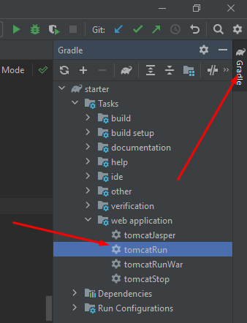
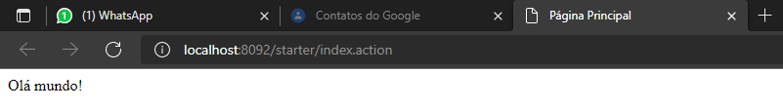
Ambiente de Desenvolvimento
Verificar se o mesmo executa
Use o target tomcatRun do gradle
Acessar o projeto em http://localhost:8092/starter

Slide 7
Arquitetura do Projeto
Multicamadas
Multi-níveis
Baseada em padrões de projeto GoF e Java Enterprise
Utiliza frameworks e tecnologias abaixo
JSP/EL/JSTL/DisplayTag
Apresentação de informação e lógica na UI
Stripes
camada Web - navegação - interação com browser
Spring Boot
Container de Inversão de Dependências, Transações, Integração entre frameworks
MyBatis
Integração com Banco de Dados - CRUD

Slide 8
Processo de desenvolvimento
Utilizamos o Gitlab para automação de processos do repositório de software
Feature branching
Cada atividade de cada desenvolvedor deve ser feita em uma branch separada
A branch deve partir de uma branch origem: develop/staging/master
Features partem da branch develop
Bugs podem partir de staging ou de master dependendo quem estiver em produção
O desenvolvedor cria a própria branch, desenvolve e commita nela
Ao término faz o push para o repositório remoto
Cria um Merge Request no Gitlab
O código é revisado. Caso haja correções a serem feitas, o desenvolvedor as realiza, faz um novo push e comenta no Merge Request o que foi feito
O código é aprovado e aguarda merge para ser implantado em QA ou PROD

Slide 9
GIT
Usado como repositório e para gerenciamento da configuração de software
Competências a serem dominadas após o treinamento
Saber usar os comandos básicos
add/commit/push/pull/merge
Fazer um fluxo de desenvolvimento completo de feature branching
git fetch origin develop:develop
git checkout develop
git checkout -b feature/nome-feature
git add <arquivos>
git commit -m ‘mensagem’
git push

Slide 10
GIT
Competências a serem dominadas após o treinamento
Fazer correções em branch após code review
git checkout feature/nome-feature
git pull
git add <arquivos>
git commit -m ‘mensagem’
git push
Responder comentários no gitlab

Slide 11
Referências - Processos Internos
Utilização de Campos Booleanos
Boas práticas de Código

